Slide 1
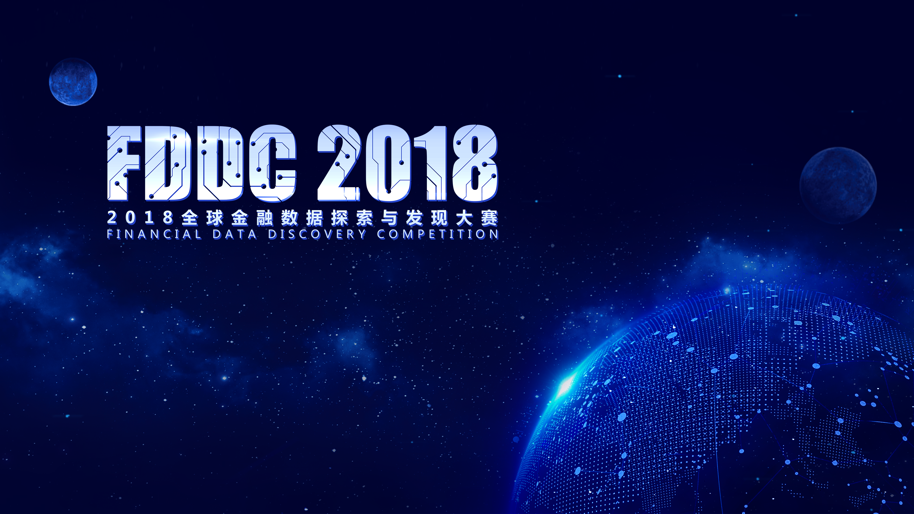
FDDC2018金融算法挑战赛02－
A股上市公司公告信息抽取
队伍名称：智能ABC
队伍背景：AI爱好者

Slide 2

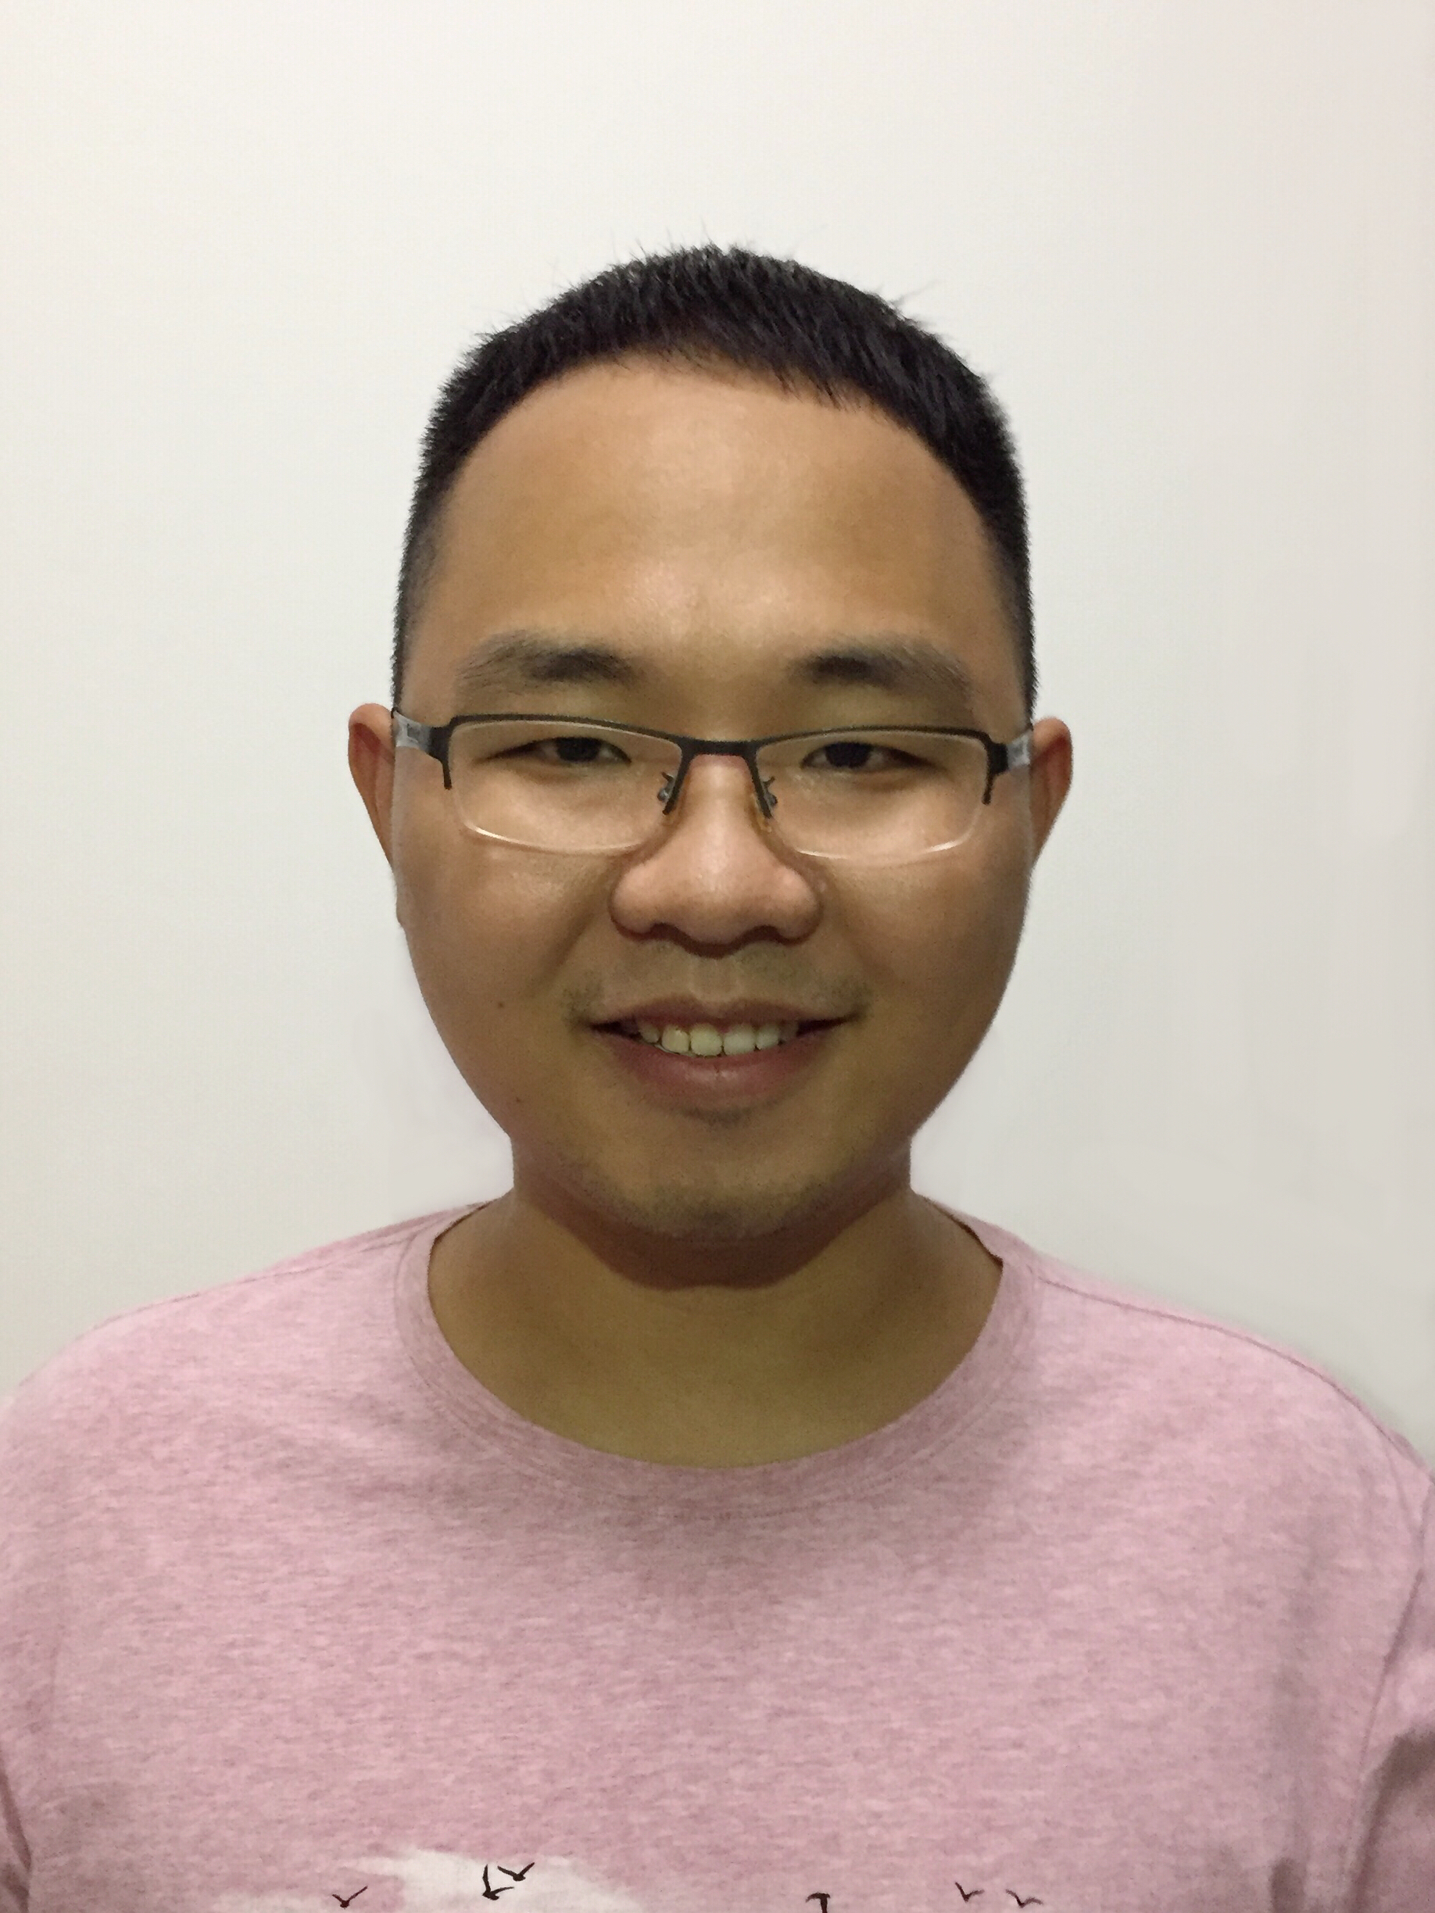
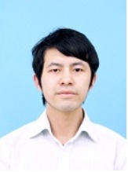
智能ABC团队
郭炫志
西安交通大学/计算数学/本科
大数据开发/数据挖掘/深度学习
目前从事医保欺诈侦测/图像识别方向工作
周武洁
浙江大学/竺可桢学院数学与应用数学/本科
Université Paris-Sud/数学/硕士
从事图像分类/目标检测类研究工作

Slide 3
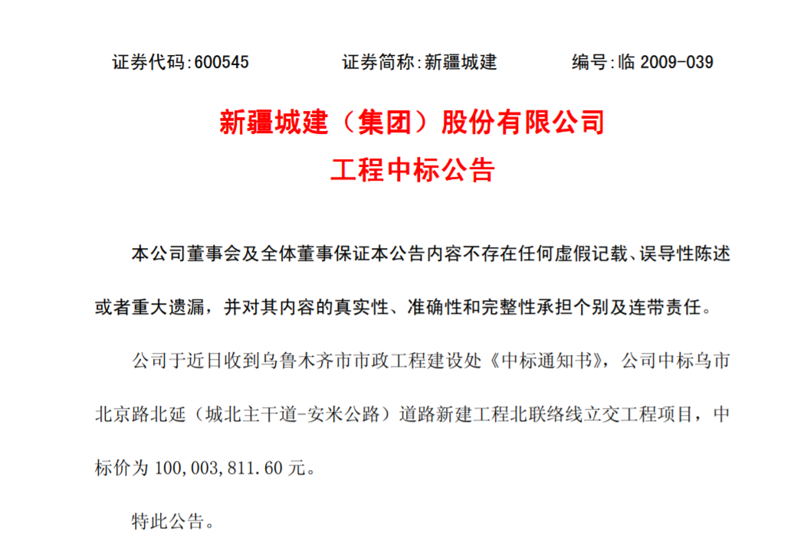
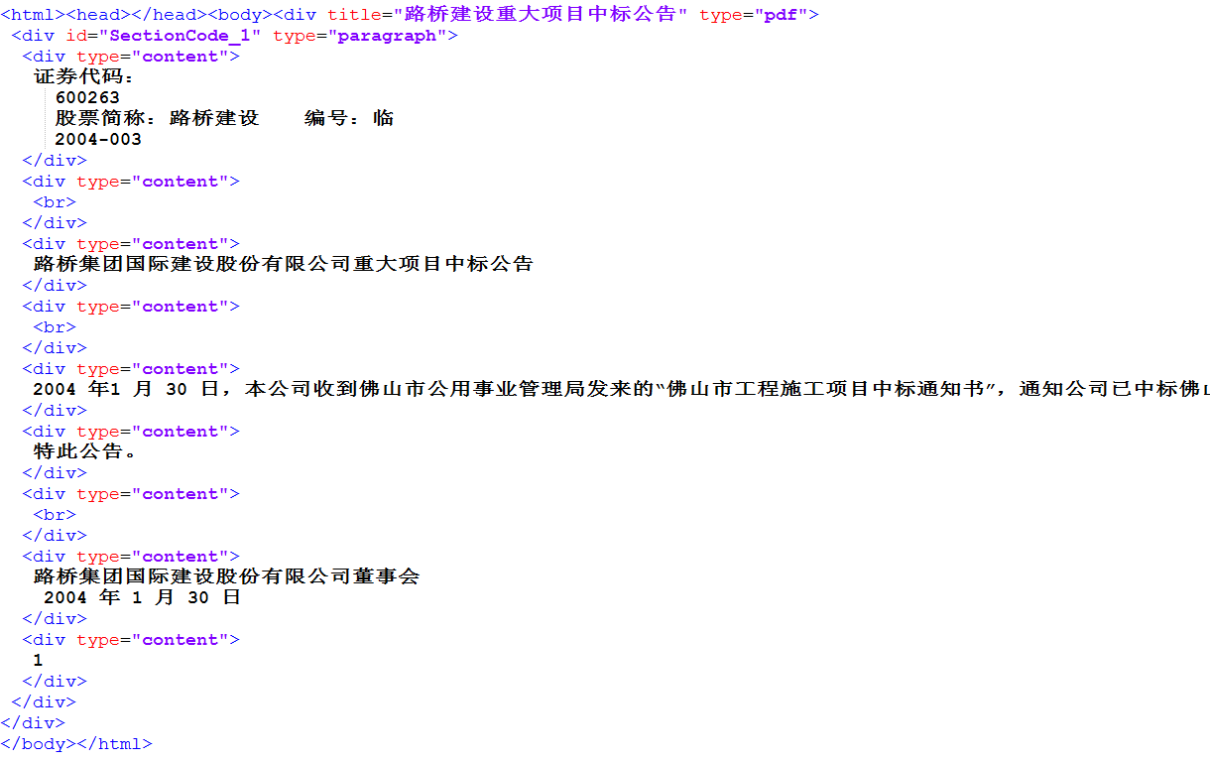
问题描述与背景
从原始非结构化金融领域文件中自动抽取结构化的数据，帮助研究员快速获取投资线索，替代人工简单重复劳动。
pdf
html
甲方 | 佛山市公用事业管理局
乙方 | 路桥集团国际建设股份有限公司
项目名称
合同名称 | 佛山市季华大桥主桥、引桥工程施工工程
合同金额 | 158001288
extract

Slide 4
数据预处理
html表格处理
html文本处理
html异常处理

Slide 5
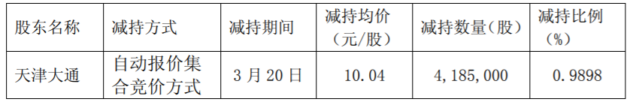
数据预处理-html表格处理
利用beautifulsoup提取tabel标签内容
extract
一些其他的表格处理
表格拼接：由于分页的原因，有些表被拆分为2张表，我们需要对两张表进行拼接。
表格对齐：对齐非标准表格。

Slide 6
数据预处理
html表格处理
html文本处理
html异常处理

Slide 7
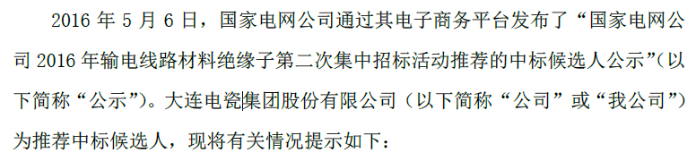
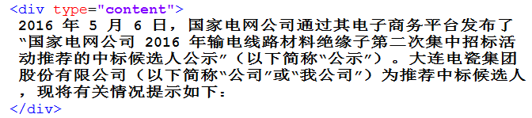
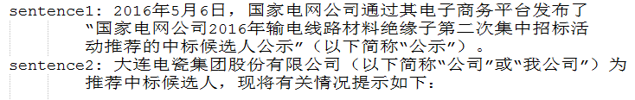
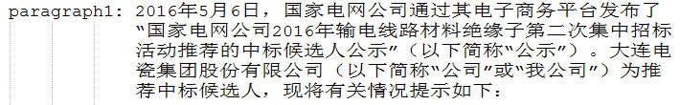
数据预处理-html文本处理
利用beautifulsoup通过递归提取所有div标签文本内容
extract
按照句子切分文本
按照段落切分文本

Slide 8
数据预处理
html表格处理
html文本处理
html异常处理

Slide 9
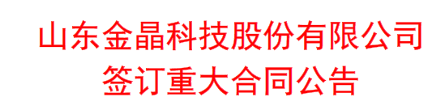
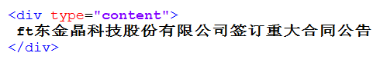
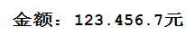
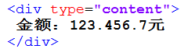
数据预处理-html异常处理
原始文件转换错误：直接改正
文档编写者疏忽：跳过该条数据并在日志记录
其他异常：UTF8编码错误，空文件输入等，跳过该条数据并在日志记录
pdf
html
pdf
html

Slide 10
主体模型
html
表格
table
模板匹配
template
正文
text
深度学习
ner
深度学习relation
extraction
模板匹配
template

Slide 11
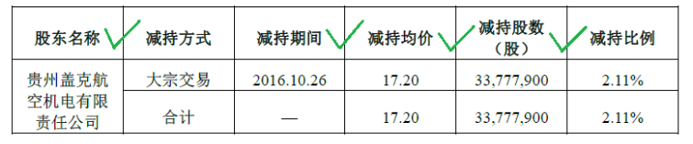

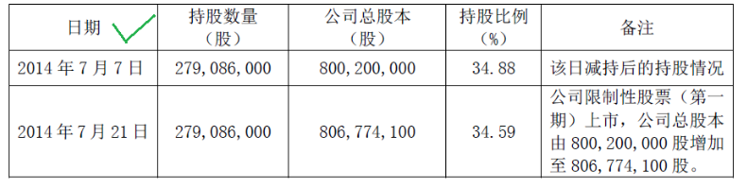

主体模型-表格抽取
name | date
股东名称 | 减持日期
股东全称 | 减持期间
通过训练数据获取待抽取数据表的所
有列名表述方式
通过匹配列名获取待抽取表，如当列名匹配数大于等于3时即判断为目标表
ABC公司
2018~08~28/2018.08.28
1,234.56元
ABC公司
2018-08-28
1234.56元
通过正则表达式抽取表内容
只抽取表格在初赛得分为0.3+

Slide 12
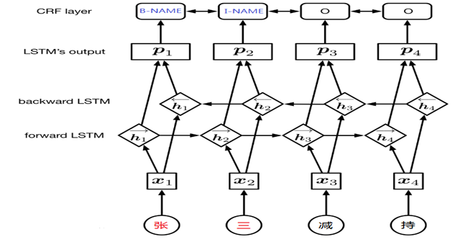
主体模型-ner
实体识别采用基于字的经典BiLSTM-CRF模型，我们利用gensim训练了100维字向量，关键参数 window=5
min_count=5，其他参数采用默认值。
BiLSTM-CRF

Slide 13
主体模型-ner
BiLSTM-CRF效果及训练参数
网络关键参数
optimizer | adam
lr | 1e-3 to 1e-6
dropout | 0.5
batch_size | 64
中天城投集团股份有限公司（以下简称“公司”、“中天城投”）于2013年
11月30日深圳交易系统收盘后收到公司控股股东金世旗国际控股股份有限公司（以下简称“金世旗控股”）的通知，金世旗控股增持公司股份计划实施已满12个月，增持公司股份计划将实施完毕。
股东全称
股东简称
数据类型 | F1
增减持 全称/简称 | 90%
合同 公司/项目/合同/金额 | 80%
重组 标的/交易对方 | 90%

Slide 14
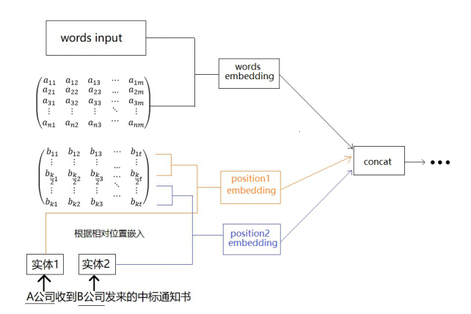
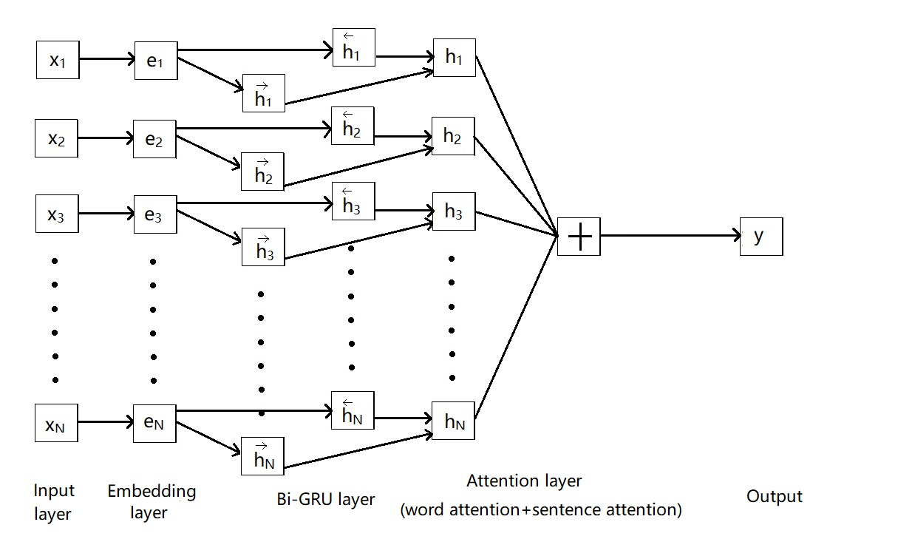
主体模型-relation extraction
关系判断网络
嵌入层(Embedding layer)
BiGRU+ATT
判断提取的主体是甲方，乙方还是联合体
创新点：根据位置嵌入的空间不一样，使模型能够分离出甲方，
乙方和联合体，而不是单单属于合同双方这个关系。

Slide 15
主体模型-relation extraction
BiGRU+ATT在重大合同中的效果及训练参数
公司
近日，汉鼎信息科技股份有限公司（以下简称“公司”）收到拉萨市暖心燃气热力有限责任公司发来的中标通知书，通知公司为拉萨市城市供暖试点工程户内燃气壁挂炉供暖项目十一标段的中标单位，中标价为单户综合单价人民币12，500元（大写：人民币壹万贰仟伍佰元整），中标总金额为59，037，500元（大写：人民币伍仟玖佰零叁万柒仟伍佰元整）。
公司
网络关键参数
optimizer | adam
lr | 1e-3
dropout | 0.5
batch_size | 32
项目
数据类型 | 正确率
合同 甲方-乙方-联合体关系判别 | 95%
甲方：拉萨市暖心燃气热力有限责任公司
乙方：汉鼎信息科技股份有限公司

Slide 16
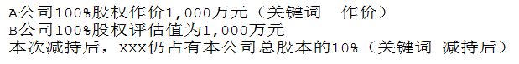
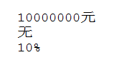
主体模型-template
通过表格抽取和深度学习抽取，已经获得了大量关键数据（包括主键），通过正则模板可以补充遗漏的数据。
在资产重组抽取标的信息时，利用CNN文本二分类过滤出关键句子再使用模板匹配抽取信息能提高一定得分。
extract
广东海印集团股份有限公司（以下简称“公司”或“海印股份”）于近日收到控股股东广州海印实业集团有限公司（以下简称“海印集团”）发来的函
公司
模板补充抽取简称：海印集团
未抽取
深度学习模块未抽取到简称
extract

Slide 17
简单线上部署方案
supervisor
AI job1|flask
AI job2|flask
nginx
rest api
AI jobn|flask
注释
flask： python web框架
supervisor：守护进程
nginx： 反向代理框架

Slide 18
整个工程用到的开源库
beautifulsoup | html解析库
numpy | 数值计算库
gensim | NLP库
mxnet | 深度学习框架
tensorflow | 深度学习框架
flask | web框架
supervisor | 进程管理库
nginx | 反向代理库
线上部署

Slide 19

创新点与不足
1.开发了一套可复用的html文本和表格转化工具
2.修改原始关系判别网络，使之能判断有序关系
3.整个工程方案小且完备，可以开箱即用。
1.算法流程采用串行结构，误差会随着层层传递而扩大
2.实体提取和关系判别是两个网络，且目前只做到判别二元有序关。是不是可以用单网络直接提取有关系的实体元组？
3.正文处理中，模板提取作为深度学习的补充，其召回率低，鲁棒性差，且只能处理简单句子。
创新

Slide 20


